Slide 1
Přehled projektů o výživě
Mgr. Kristýna Malinowská
20.11.2017

Slide 2

Obsah:
Zdravotní a výživová gramotnost
Výživa v systému vzdělávání ZŠ v ČR
Školní a mimoškolní projekty v ČR
Školní a mimoškolní projekty v zahraničí
Nadnárodní projekty
České a zahraniční webové stránky

Slide 3
Zdravotní a výživová gramotnost

Slide 4
výživa
  nezastupitelná složka v lidském životě
  základní lidská potřeba
  jedna z nejčastějších příčin způsobující problémy související s lidským zdravím
  ⇩
  součást učiva v rámci povinné školní docházky !
školy
  významná role v rozvoji dětí
  mohou vytvářet bezpečné a podnětné prostředí podporující zdravé chování
  poskytují žákům příležitost naučit se a procvičovat dovednosti týkající se zdravého životního stylu

Slide 5
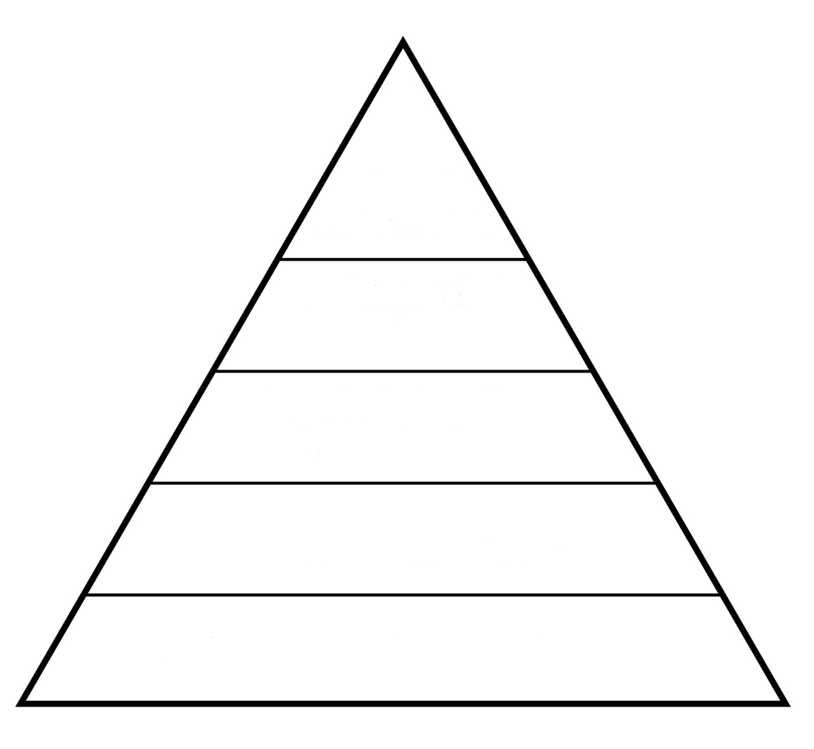
Maslowova pyramida potřeb

Slide 6
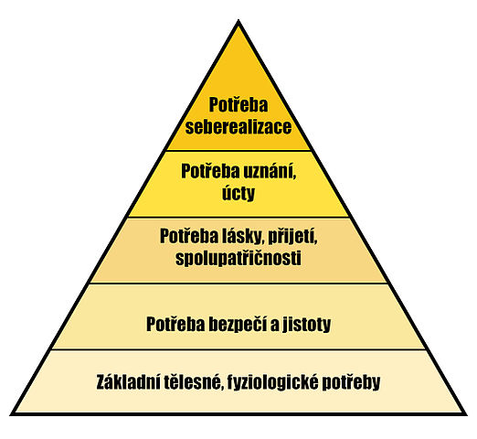
Maslowova pyramida potřeb 2.

Slide 7
zdravotní gramotnost (dle WHO)
  „kognitivní a sociální schopnosti, které určují motivaci a způsobilost jednotlivců k tomu, aby si dokázali získat přístup k informacím, porozumět jim a využívat je způsobem, který podporuje a udržuje dobré zdraví.“
  „schopnost přijímat správná rozhodnutí mající vztah ke zdraví v kontextu každodenního života – doma, ve společnosti, na pracovišti, ve zdravotnických zařízeních, v obchodě i politice. Je to důležitá metoda zvyšující vliv lidí na své vlastní zdraví a posilující jejich schopnost získávat a využívat informace i přijímat a nést svůj osobní díl odpovědnosti

Slide 8
výživová gramotnost
  „míra schopnosti získávat, zpracovávat a pochopit základní informace o výživě.“ (Zoellner a kolektiv)
  „výživová gramotnost sleduje analogii s charakteristikou obecné gramotnosti. Tuto analogii lze chápat tak, že výživově gramotný člověk nedisponuje pouze mechanicky osvojenými dílčími dovednostmi a vědomostmi, ale umí je efektivně využívat k individuálně preferovanému účelu.“ (dokumenty MŠMT)

Slide 9
Zdravotní gramotnost
není jí věnována dostatečná pozornost
přínosy rozvoje ZG:
  schopnost jedince a společnosti rozhodovat o zdraví
  snížení sociální tenze mezi sociálními skupinami (rozdílná úroveň zdraví)
  přínos pro ekonomickou stránku státu – čím vyšší je ZG, tím nižší jsou výdaje státu na zdravotní péči
  možnost občanů ovlivnit demokratický chod státu
  s rostoucí ZG, klesá nemocnost a vzrůstá aktivita ve společenském a kulturním životě

Slide 10
Výživa v systému vzdělávání ZŠ v ČR

Slide 11
kurikulární dokumenty
  státní úroveň
    Národní program vzdělávání (vymezuje hlavní cíle a oblasti vzdělávání jako celku)
    rámcové vzdělávací programy - RVP (stanovují rámce vzdělávání pro jednotlivé věkové kategorie - předškolní, základní a střední školy, které jsou závazné, a je nutné se jimi řídit)
  školní úroveň
    školní vzdělávací programy – ŠVP (řídí se dle nich vzdělávání na školách, individuální pro každou školu, úpravy dle potřeby a možností)

Slide 12
RVP ZV
  I. stupeň ZŠ
    oblast Člověk a jeho svět (tematický okruh Člověk a jeho zdraví)
    oblast Člověk a svět práce (tematický okruh Příprava pokrmů)
Očekávané výstupy:
  žák „uplatňuje základní hygienické, režimové a jiné zdravotně preventivní návyky s využitím elementárních znalostí o lidském těle; projevuje vhodným chováním a činnostmi vztah ke zdraví“
  žák „využívá poznatků o lidském těle k vysvětlení základních funkcí jednotlivých orgánových soustav a podpoře vlastního zdravého způsobu života“
  žák „uplatňuje základní dovednosti a návyky související s podporou zdraví a jeho preventivní ochranou“
  žák „připraví tabuli pro jednoduché stolování a chová se vhodně při stolování“
  žák „orientuje v základním vybavení kuchyně, připraví samostatně jednoduchý pokrm, dodržuje pravidla správného stolování a společenského chování, udržuje pořádek a čistotu pracovních ploch, dodržuje základy hygieny a bezpečnosti práce; poskytne první pomoc i při úrazu v kuchyni“

Slide 13
RVP ZV
  II. stupeň ZŠ
    oblast Člověk a jeho zdraví (tematický okruh Výchova ke zdraví)
    oblast Člověk a svět práce (tematický okruh Příprava pokrmů)
Očekávané výstupy:
  žák „dává do souvislostí složení stravy a způsob stravování s rozvojem civilizačních nemocí a v rámci svých možností uplatňuje zdravé stravovací návyky“
  žák „projevuje odpovědný vztah k sobě samému, k vlastnímu dospívání a pravidlům zdravého životního stylu; dobrovolně se podílí na programech podpory zdraví v rámci školy a obce“
  žák „používá základní kuchyňský inventář a bezpečně obsluhuje základní spotřebiče“
  žák „připraví jednoduché pokrmy v souladu se zásadami zdravé výživy“
  žák „dodržuje základní principy stolování, společenského chování a obsluhy u stolu ve společnosti“
  žák „dodržuje zásady hygieny a bezpečnosti práce; poskytne první pomoc při úrazech“

Slide 14
Školní a mimoškolní projekty v ČR

Slide 15
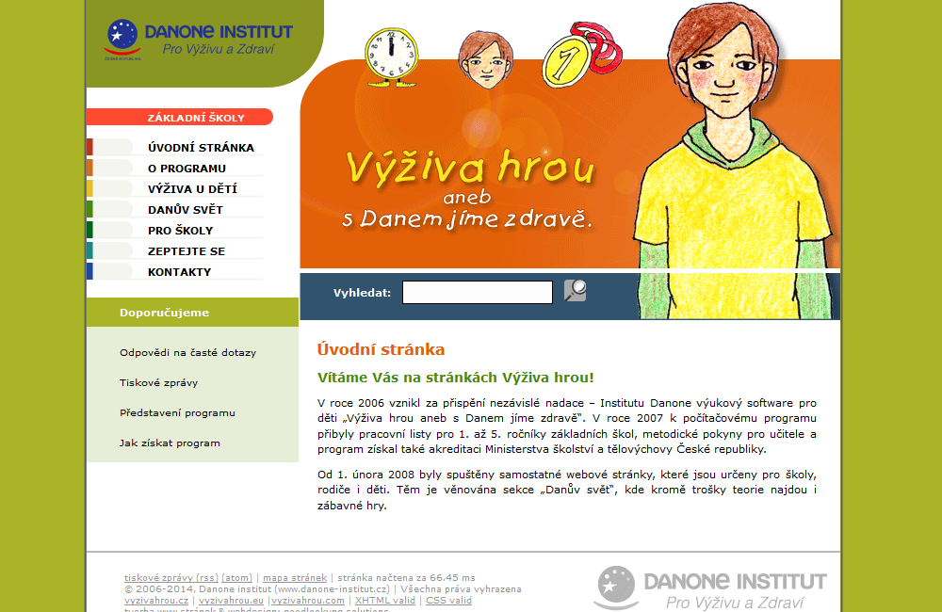
Výživa hrou aneb s Danem jíme zdravě

Slide 16
vznikl v roce 2006
určen pro předškolní děti a děti mladšího školního věku
projekt je tvořen počítačovým programem na CD, pracovními listy pro děti, metodickými pokyny a vzorovými řešeními pracovních listů pro učitele
materiály, včetně CD, lze bezplatně stáhnout na webových stránkách
program získal akreditaci MŠMT ČR
vznik interaktivního projektu - Institut Danone
http://www.vyzivahrou.cz/

Slide 17
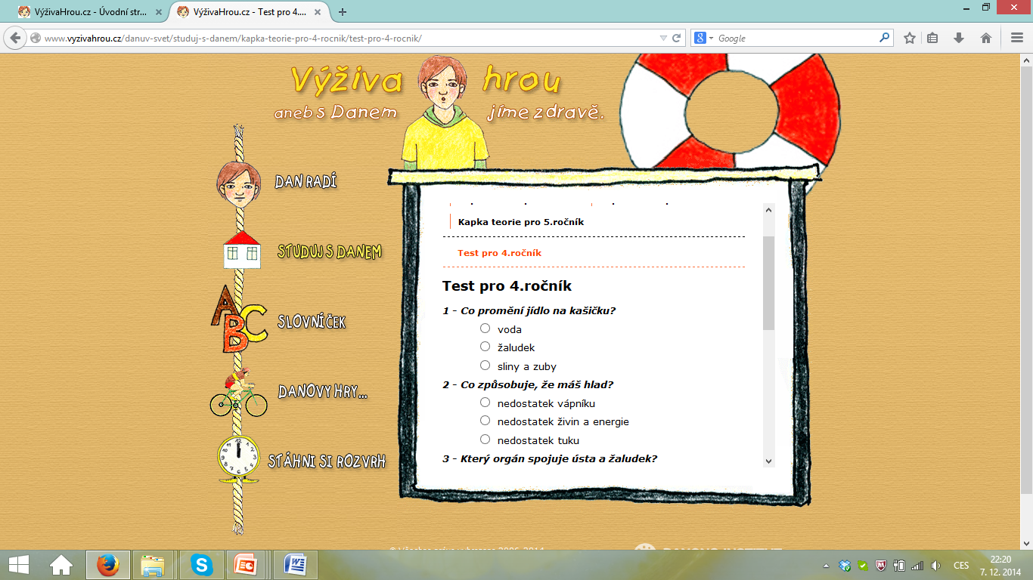

Slide 18
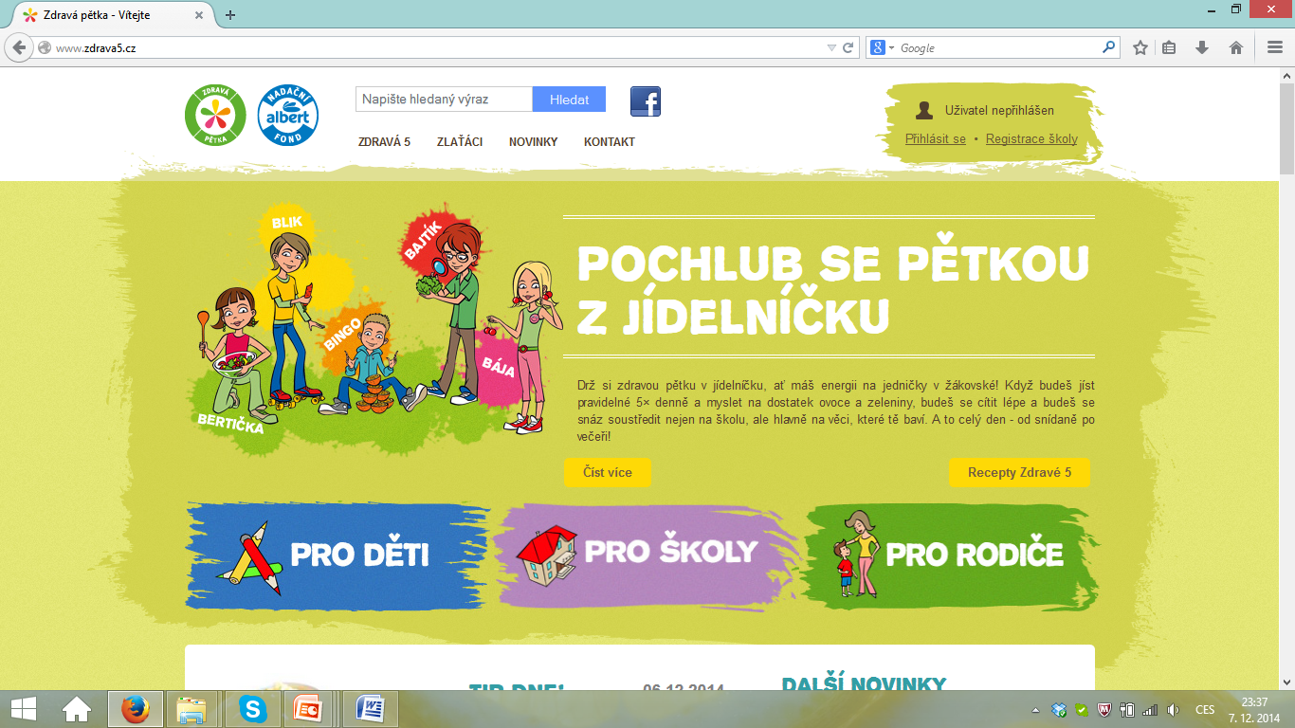
Zdravá Pětka

Slide 19
celorepublikový projekt realizovaný od roku 2004
určen pro žáky mateřských a základních škol
projekt je rozdělen do tří výukových programů dle věkových kategorií
  MŠ „Zpívánky Zdravé 5“
  I. stupeň ZŠ „Škola Zdravé Pětky“
  II. stupeň ZŠ „Párty se Zdravou 5“
„Škola Zdravé Pětky“ - žáci se seznámí s pěti základními zásadami zdravého stravování, kterými jsou správné složení jídelníčku, zařazení ovoce a zeleniny, dostatečný pitný režim, zásady hygieny a bezpečnosti potravin a příprava zdravé svačinky
„Párty se Zdravou 5“ - příprava studeného party pohoštění, žáci se dozvědí užitečné informace o kombinaci zdravých potravin a chutí, naučí se jednoduché triky ze studené kuchyně i zásady správného stolování, připraví občerstvení o 5 chodech
všechny programy probíhají formou dvouhodinových bloků

Slide 20
interaktivní cestou seznámeni se zásadami zdravé výživy a motivováni k přijetí a začlenění těchto zásad do jejich životního stylu
informace na webových stránkách projektu jsou věnovány pedagogům, kterým nabízí výukové materiály, dále dětem a v neposlední řadě také rodičům
školám poskytován zdarma
program je podpořen Nadačním fondem Albert
www.zdrava5.cz

Slide 21
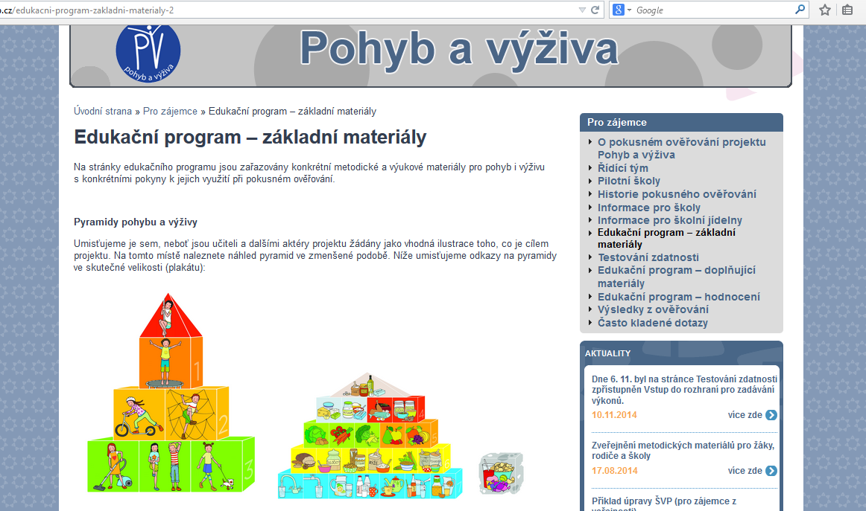
Pokusné ověřování účinnosti programu zaměřeného na změny v pohybovém a výživovém režimu žáků ZŠ (Pohyb a výživa)

Slide 22
vyhlášeno MŠMT v březnu 2013
cíl: ověřit některé konkrétní metody, obsah, formy a organizaci vzdělávání, sledovat jejich přínosy a rizika a následně zhodnotit možnosti jejich využití pro další školy v běžném provozu
vytvořit pro žáky mladšího školního věku podnětné prostředí, které by mělo pozitivní dopad na pohybový a výživový režim žáků → zlepšení pohybové i výživové gramotnosti
v oblasti výživy i pohybu - 6 priorit tzn. 6 P nebo VI P (pravidelnost, pestrost, přiměřenost, pravidla přípravy, pravdivost informací a pitný režim přiměřený aktuálním potřebám dětí)

Slide 23
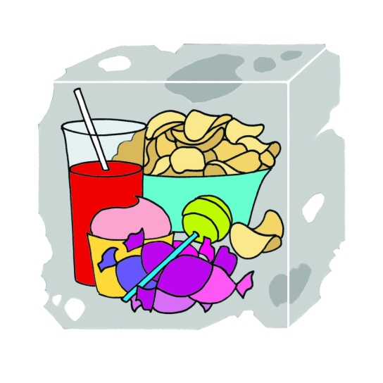
žáci dodržující pravidla „VIP školáci“, školy vytvářející vhodné prostředí „VIP škola“
potraviny a nápoje, které nejsou zařazeny
do pyramidy tzv. „zákeřné kostky“
(obsahující mnoho cukru, tuku, soli a
dalších přídatných látek (sladkosti,
limonády, chipsy, smažené pokrmy apod.)
1 porce denně
spolupráce se školními jídelnami
33 škol z 10 krajů ČR – pilotní ověřování → navržena doporučení pro zlepšení rámcových i školních vzdělávacích programů
nositelem projektu je Národní ústav pro vzdělávání
http://pav.rvp.cz/o-pokusnem-overovani-projektu-pohyb-a-vyziva-2

Slide 24
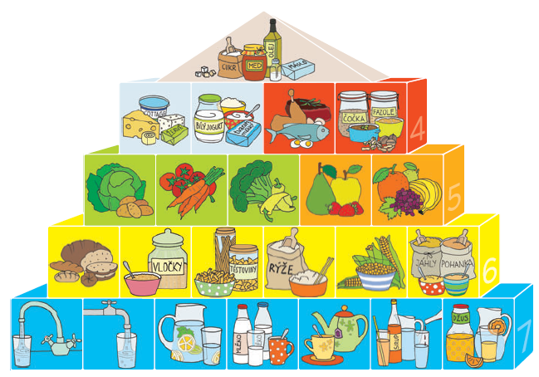

Slide 25
Výsledky
začlenění součásti programu do ŠVP
začlenění součásti programu do ŠVP školních družin
propagace programu uvnitř škol a tříd
propagace problematiky pohybu a výživy na webových stránkách
začlenit učivo o výživě do výuky všech ročníků 1. stupně ZŠ (33 škol)
pracovat s pracovními listy pro žáky (33 škol)
zapojit školy do projektu Ovoce a zelenina do škol (33 škol)
dbát na pitný režim žáků – podpora pití čisté vody, vody s citronem, bylinkami, mírně slazeného čaje (28 škol)
prosadit více ovoce a zeleniny do výživy žáků
podporovat výživový režim žáků ve ŠD – často příprava jednoduchých pokrmů, diskuze o zdravé stravě, hygieně, stolování, kvízy, soutěže, pěstování zeleniny, poznávání ovoce a zeleniny včetně návštěvy obchodů apod. (30 škol)
zvýšit pestrost nabízených pokrmů ve školních jídelnách
většinou se na školách, kde byly školní bufety nebo automaty, podařilo změnit sortiment nabízených potravin (automaty zrušily 3 školy, výrazně změnily sortiment automatu nebo bufetu na 7 školách)

Slide 26
NestléHealthyKids
určen pro děti školního věku, rodiče a všechny pracovníky, kteří pracují s dětmi
cíl: zábavnou formou seznámit děti a pedagogy se zásadami správného stravování
projekt je rozdělen do dvou cyklů, z nichž každý je složen z devíti lekcí
  1. cyklus - poznání světa potravin a jejich vlivu na zdraví člověka
  2. cyklus - konkrétní problémy, které mohou vzniknout v důsledku nevyváženosti mezi příjmem a výdejem energie
děti mohou tento projekt absolvovat buď ve škole, nebo individuálně doma přes PC
rodiče musí podepsat písemný souhlas
realizátorem projektu je společnost Nestlé Česko s.r.o. a odborným partnerem je Společnost pro výživu

Slide 27
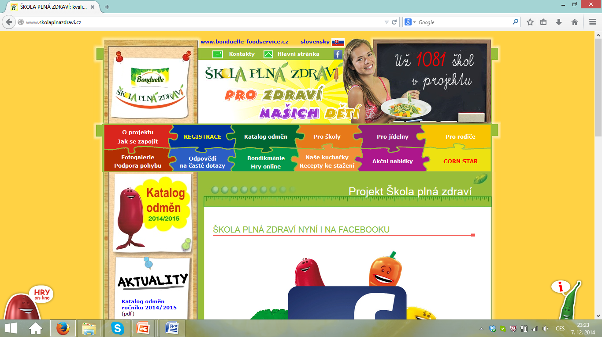
Škola plná zdraví

Slide 28
probíhá od roku 2010
určeno pro děti mateřských a základních škol, které se v těchto institucích stravují
cíl: zvýšit kvalitu a kvantitu spotřeby zeleniny v rámci školního stravování, zvýšit oblibu zeleninu u dětí a docílit tak zvýšení konzumace zeleniny i mimo školní zařízení
program je založen na konzumaci zeleniny značky Bonduelle
dle odebraného množství zeleniny do školní jídelny, dostává škola odměny → motivace školní jídelny k zařazování vyššího množství zeleniny do pokrmů
děti sbírají bondíky za každou snězenou zeleninu ve školním obědě a za tyto body mohou získat ceny a soutěžit s ostatními spolužáky
projekt firmy Bonduelle, zaštítila Společnost pro výživu, odborným garant MUDr. Petr Tláskal, CSc.
http://www.skolaplnazdravi.cz/

Slide 29
Další projekty a odkazy:
Hravě žij zdravě – internetový vzdělávací kurz
  http://www.soutez.hravezijzdrave.cz/
Zrcadlo výživy, Výchova ke zdravé výživě dětí a mládeže v Euroregionu Nisa, Všech 5 pohromadě – lokální projekty, společnost Venkovský prostor o.p.s.
  http://www.venkovskyprostor.cz/cz/13/zdrava-vyziva-v-ern/archiv-projektu.htm
  http://vyziva.venkovskyprostor.cz/
  http://www.venkovskyprostor.cz/cz/33/vsech-pet-pohromade/projekt.htm
Zdravá strava do škol – vznik v roce 2014
  http://www.zdravastravadoskol.cz/
Happysnack– zlepšení nabídky potravin v automatech
  http://www.happysnack.cz/
  Zdravě i hravě – preventivně-výchovný program zdravotní pojišťovny RBP
  www: www.zdraveihrave.cz

Slide 30
Školní a mimoškolní projekty v zahraničí

Slide 31
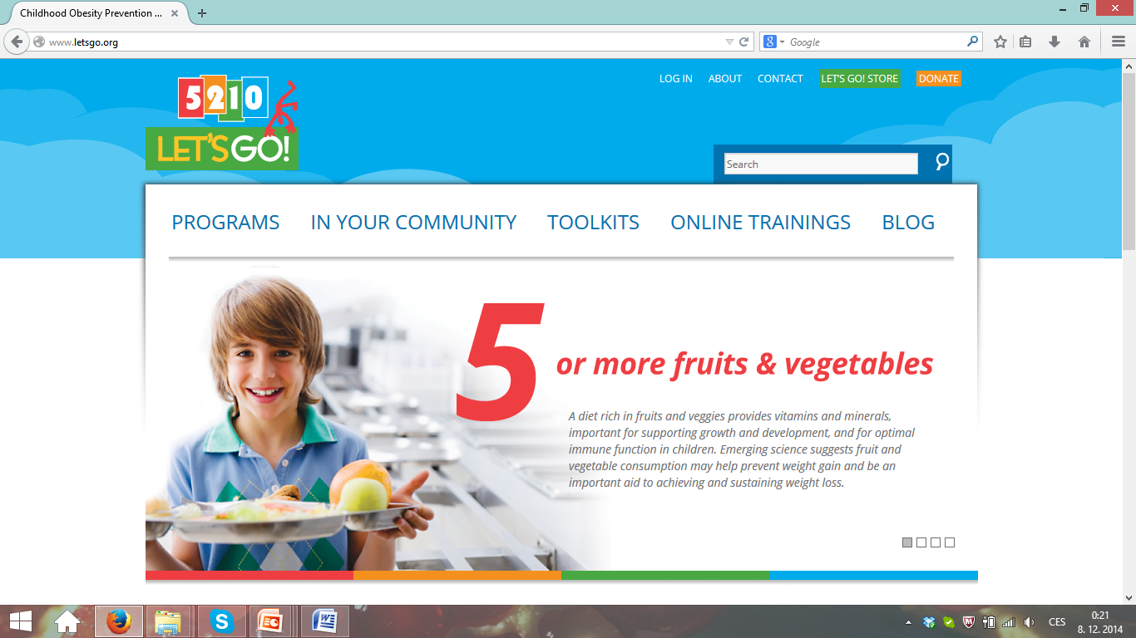
Let´s GO!

Slide 32
uznávaný projekt v USA, prevence obezity u dětí ve věku 0-18 let
cíl: zvýšit u dětí fyzickou aktivitu a podpořit u nich správné stravovací návyky prostřednictvím politiky a změnou životního prostředí
projekt se skládá ze šesti odvětví, která se snaží ovlivnit veškeré okolí, ve kterém se děti pohybují (rané dětství, školy, komunity, pracovní místo, volný čas a zdravotní péče)
zpráva 5210
  číslo 5 - děti by měly sníst minimálně 5 porcí ovoce a zeleniny denně
  číslo 2 - maximální počet hodin strávených před TV či PC
  číslo 1 - minimální čas, který by děti měly strávit fyzickou aktivitou
  číslo 0 - množství jednoduchých cukrů, které by děti měly přijmout v nápojích
zaškolení pedagogů, projekt realizují po dobu 10 týdnů
projekt poskytuje soubor nástrojů využitelných ve výuce dětí, on-line zdroje a technickou pomoc
http://www.letsgo.org/

Slide 33

P.A.C.K. – Pack Assorted Colors For Kids Program

Slide 34
určen pro žáky ZŠ
jednoduchý pětidenní vzdělávací program
cíl: povzbudit děti ke zvýšení konzumace ovoce a zeleniny
v každém z pěti dnů je určena barva, na kterou se mají děti soustředit při výběru ovoce a zeleniny, zeleninu
a ovoce vybrané barvy se snaží poté zařadit hlavně do svých svačin a obědů
konzumace ovoce a zeleniny - všechny jejich formy (plody čerstvé, sušené, kandované, zmražené nebo 100% šťávy)
jednoduchost výrazně zvyšuje úspěšnost projektu
USA
http://www.fruitsandveggiesmorematters.org/pack-week

Slide 35
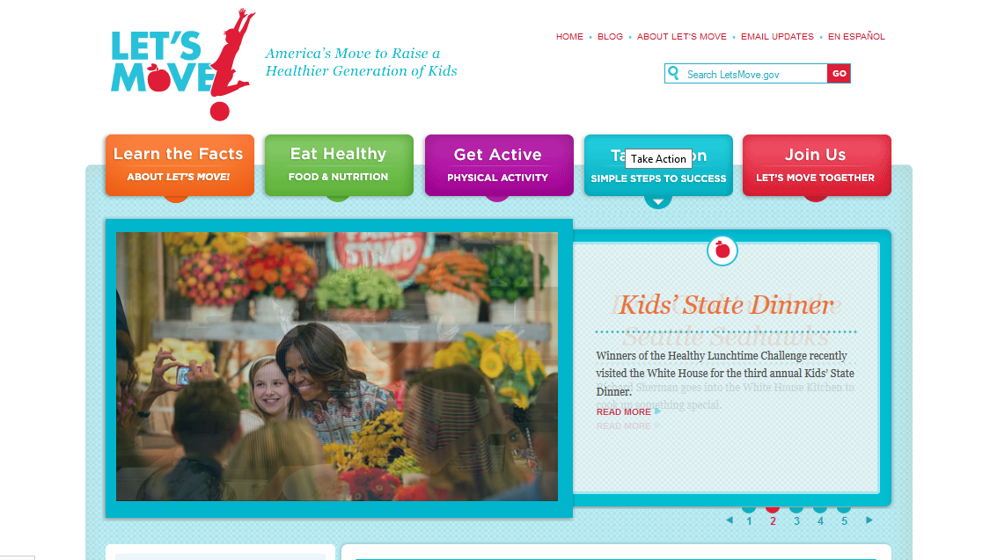
Let´s move

Slide 36
USA, první dáma Michelle Obamová
cíl: boj s dětskou obezitou
iniciativa se skládá z devíti programů
  Let’s Move! Cities, Towns and Counties – zaměřeno na volené zástupce měst
  Chefs Move to Schools – podpořit kuchaře, aby se zapojili do činností škol
  Let’s Move Faith and Communities - pomáhající náboženským a komunitním organizacím propagovat zdravý životní styl
  Let’s Move Outside - umožňující dětem i jejich rodinám využívat všech možností outdoorových aktivit skrze webové stránky, kde naleznou nápady co dělat, co si vzít sebou a kam se vydat

Slide 37
  Let’s Move! Museums and Gardens - zpřístupnit informace týkající se zdravého životního stylu prostřednictvím interaktivních expozicí v muzeích různých typu, případně prostřednictvím kroužků probíhajících po škole, či v průběhu letních prázdnin
  Let’s Move! in Indian Country – průzkum možností, jak zlepšit obezitu u dětí Amerických Indiánů a Aljašských domorodců
  Let's Move! Child Care - podporuje zřizovatele škol a vychovatele, aby se dětem věnovali v oblasti výživy a zdravého životního stylu
  Let’s Move! in the Clinic - podnítit zájem zdravotnického personálu, poukazovat při komunikaci s pacienty na téma dětské obezity a pomoci dětem porozumět důležitosti dobrých stravovacích návyků
  Let's Move Salad Bars 2 Schools - zpřístupnit dětem možnost výběru čerstvé zeleniny a ovoce
  http://www.letsmove.gov/

Slide 38
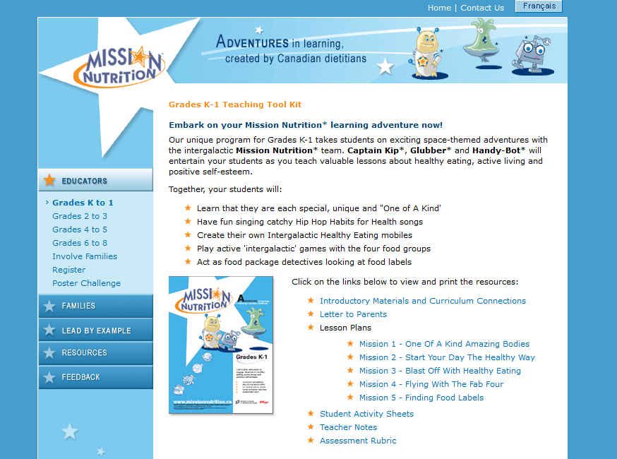
Mission Nutrition

Slide 39
určeno dětem MŠ a ZŠ (do 8. tříd)
cíl: zábavnou cestou podpořit u dětí zdravé životní návyky a jejich sebevědomí a zajistit tak zdravý dětský růst a vývoj
projekt se skládá z 5 – 10 lekcí dle věku žáků a hlavním motivačním prvkem je cestování vesmírem a plnění misí spolu s mezigalaktickým nutričním týmem
velké množství materiálů pro pedagogy i rodiny např. učební plány rozdělené dle věku žáků, tipy na zábavné aktivity, pracovní listy pro žáky, zajímavé články, tipy na nákupy aj.
dotazník s osmi krátkými otázkami zaměřený na učitele, který by měl sloužit jako zpětná vazba, zda jsou pro děti dobrým vzorem v oblasti výživy a fyzické aktivity
KANADA
http://www.missionnutrition.ca/eng/index.html

Slide 40
USDA
United States Department of Agriculture
  National School Lunch Program (NSLP)
  School Breakfast Program (SBP)
  Special Milk Program (SMP)
  Fresh Fruit and Vegetable Program
  Dig in! - pěstování, sklízení, poznávání a příprava pokrmů z ovoce a zeleniny
  Serving Up MyPlate: A Yummy Curriculum - motivace dětí ke konzumaci potravin ze všech potravinových skupin, integrace nutriční výchovu do školních předmětů
  Farm To School - podpora regionálního zemědělství
  The Great Garden Detektive Adventure – pěstování a tech. úpravy ovoce a zeleniny
http://www.fns.usda.gov/school-meals/child-nutrition-programs

Slide 41
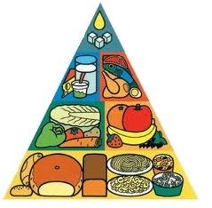

Srovnání pomůcek I.
Potravinová pyramida – vydaná MZ ČR
USA – potravinový talíř, používáno v mnoha amerických projektech pro děti

Slide 42

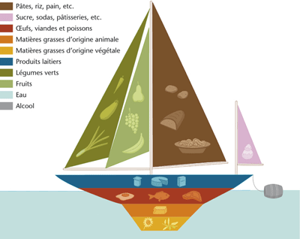
Srovnání pomůcek II.
FRANCIE - Plochy jednotlivých dílů lodi (plachty, trup atd.) odpovídají jednotlivým dílům potravy. V případě správných poměrů dílů je loď vyvážená a může plout po vodě – nejcennější tekutině. Alkohol je brzda.
KANADA – potravinová duha, všechny barvy je nutné sníst každý den

Slide 43
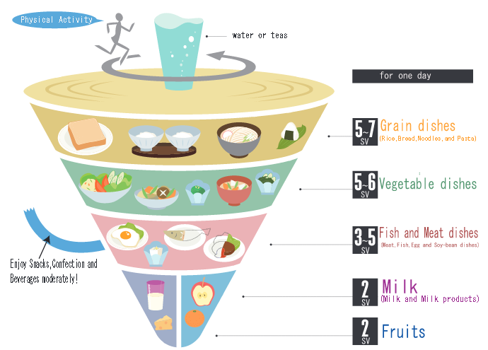
Srovnání pomůcek III.
JAPONSKO – otočený kužel, pitný režim ve formě fontány, znázorněný pohyb

Slide 44
Další projekty a odkazy:
Food & Fun After School– USA, 11 vzdělávacích lekcí
  http://www.foodandfun.org/
Project Lean - Leaders Encouraging Activity and Nutrition – USA, prevence obezity a dalších souvisejících chronických onemocnění
  http://www.californiaprojectlean.org/
We Can! - Ways to Enhance Children's Activity & Nutrition – USA, děti 8-13 let
  http://www.nhlbi.nih.gov/health/educational/wecan/
Healthy Eating Made Easier – USA, správný výběr potravin, důraz na skupinu mléko a mléčné výrobky
  http://www.healthyeating.org/
  Go for 2&5 - Austrálie, zvýšení konzumace ovoce a zeleniny
  http://www.gofor2and5.com.au/

Slide 45
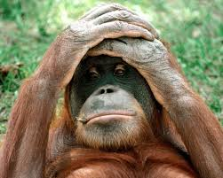

Slide 46
Nadnárodní projekty

Slide 47

School Fruit Scheme
zapojeno 24 členských států EU
každý stát vlastní podmínky realizace
v ČR „Ovoce do škol“
určeno pro žáky I. stupně, ovoce zcela zdarma
cíl: zvýšení konzumace ovoce a zeleniny, podpoření správných stravovacích návyků u dětí a zlepšení jejich zdravotního stavu
MZE ČR a Státní zemědělský intervenční fond
http://www.ovocedoskol.eu/, http://ec.europa.eu/agriculture/sfs/

Slide 48
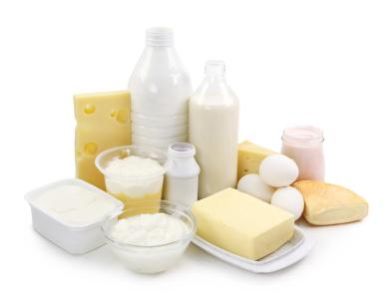
The School Milk Programme
zapojeno 27 členských států EU
státy mají právo si program upravit podle vlastních potřeb a možností
v ČR „Mléko do škol“
určeno dětem mateřských, základních i středních škol
cíl: podporovat děti v konzumaci mléka a mléčných výrobků a předcházet tak zdravotním komplikacím, především osteoporóze
každý vyučovací den nárok na 1 dotovaný výrobek
EU přispívá finančními prostředky
http://www.laktea.cz/skolni_mleko, http://ec.europa.eu/agriculture/drinkitup/index_cs.htm

Slide 49
Health Promoting School (HPS)
zaměřen na mateřské až střední školy
cíl: vytvořit síť spolupracujících škol, které budou budovat pro žáky, v závislosti na okolních podmínkách a potřebách, vyvážené školní prostředí, a tím rozvíjet v rámci školy životní kompetence žáka podporující zdraví a posilovat jeho zodpovědnost ke zdraví svému i svého okolí
projekt zaštítěn WHO
v ČR „Škola podporující zdraví“, dříve „Zdravá škola“
http://is.muni.cz/th/105508/pedf_m/Diplomova_prace_Hana.pdf
http://is.muni.cz/th/270898/lf_d/Disertace-def.pdf?lang=en

Slide 50
FRESH Initiative (Focusing Resources on Effective School Health)
  cíl: vyhodnocovat programy již probíhající a na základě vyhodnocování vytvářet doporučení pro nově vznikající programy
  na vzniku se podílely organizace WHO, UNESCO, UNICEF a Světová banka
  http://www.unesco.org/education/efa/know_sharing/flagship_initiatives/fresh.shtml
Nutrition-Friendly Schools Initiative (NFSI)
  cíl: podporovat a vytvářet vhodné prostředí pro zdravý vývoj dětí, jejich vzdělávání a aktivity zaměřené na zdravý životní styl, důraz je kladen na zdravou výživu a dostatečný pohyb dětí
  využívá zkušeností z již existujících a osvědčených programů z mnoha zemí
  mohou se zapojit všechny školy → akreditaci jako Nutrition Friendly School
  http://www.who.int/nutrition/topics/nut_school_aged/en/, http://is.muni.cz/th/270898/lf_d/Disertace-def.pdf?lang=en

Slide 51
Kritéria pro hodnocení projektů (dle studentů):

Slide 52
Kritéria pro hodnocení projektů:
Realizovatelnost
Jednoduchost
Časová náročnost – použitelnost v ZŠ, MŠ
Atraktivnost (vizuální, obsahová)
Správnost po obsahové stránce
Didaktická propracovanost
Existence, aktuálnost a design webových stránek

Slide 53
České a zahraniční webové stránky

Slide 54
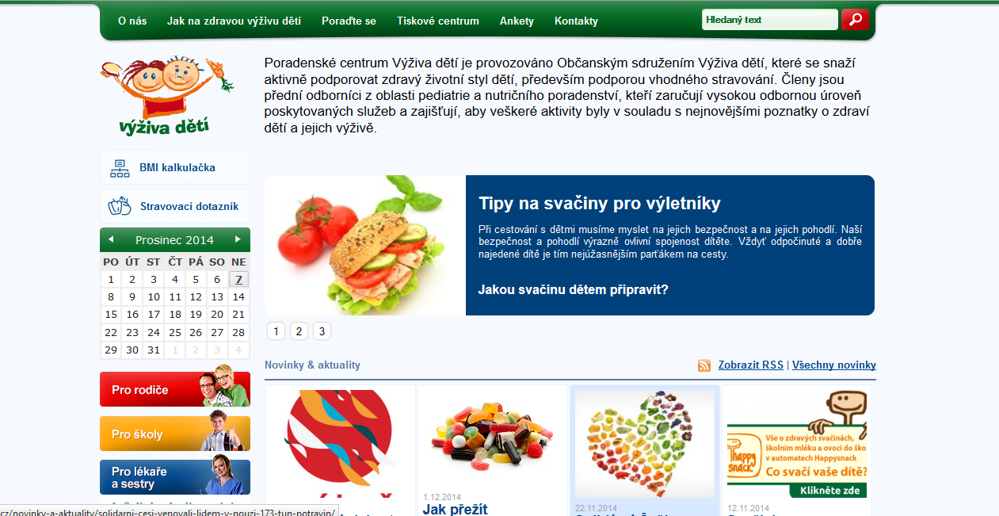
Výživa dětí

Slide 55
cíl: zvýšení informovanosti rodičů a škol v oblasti výživy dětí
volně ke stažení vzdělávací materiály (omalovánky, ukázkové jídelníčky a skripta pro učitele s názvem „Výživa a zdraví“)
možnost konzultace v oblasti výživy dětí na bezplatné lince centra
provoz stránek je zajišťován Poradenským centrem Výživa dětí
http://vyzivadeti.cz/

Slide 56
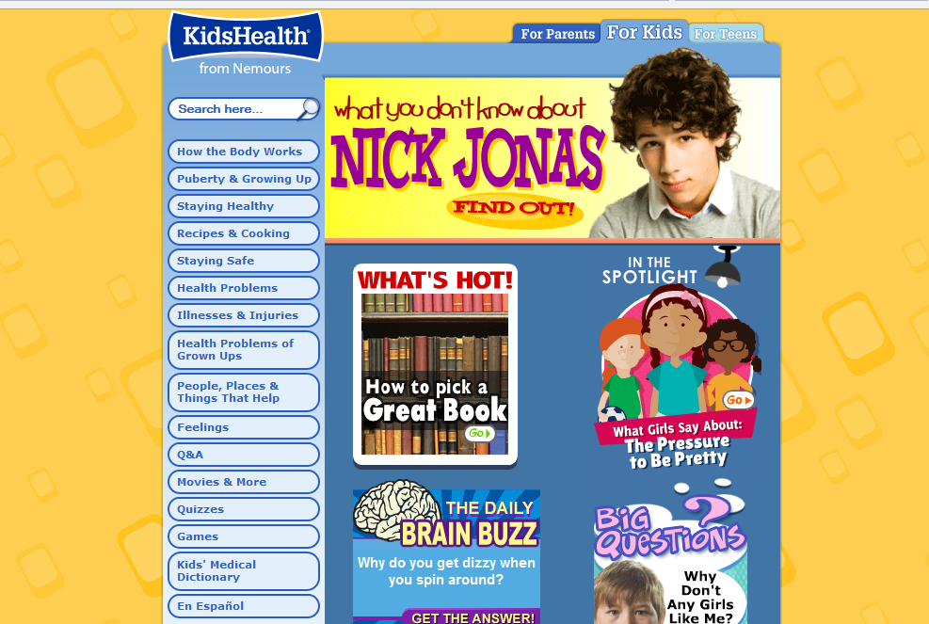
KidsHealth

Slide 57
nejnavštěvovanější americké webové stránky o výživě
veškeré materiály, články, videa a hry prochází před umístěním na internet odbornou kontrolou pediatrů a dalších odborníků z oblasti zdravotnictví
stránky získaly čtyři ocenění za nejlepší stránku pro rodiče a nejlepší stránku o zdraví, dále byly oceněny také mezinárodní cenou za nejlepší vzdělávací médium pro studenty
řešena problematika např. hygieny, bezpečnosti, nemocí a zranění dětí, výživy a alergií u dětí
a mládeže, fyzické aktivity aj.
http://kidshealth.org/

Slide 58
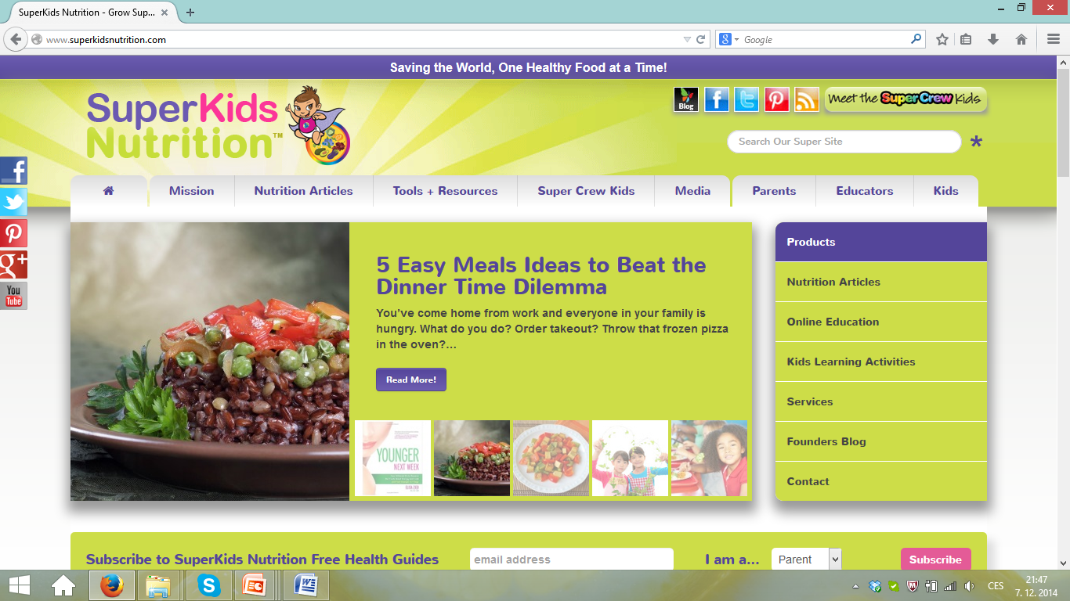
SuperKids Nutrition

Slide 59
stránky určeny pro všechny děti mateřských škol až po děti 8. tříd ZŠ, dále rodiče a pedagogy, těhotné a kojící ženy
cíl: pomoci rodičům a komunitám stát se více vzdělanými v oblasti zdravé výživy, aby následně mohli v této oblasti vzdělávat a ovlivňovat své děti
aktivitami děti provází 8 kreslených postaviček
potravinové skupiny jsou znázorněny pomocí barevné duhy
http://www.superkidsnutrition.com/

Slide 60
Odkazy na další webové stránky:
Choose My Plate http://www.choosemyplate.gov/
BAM! Body and Mind http://www.cdc.gov/bam/
Healthy Kids: eat well, get active http://healthykids.nsw.gov.au/
Nourish Interactive http://www.nourishinteractive.com/
Food a fact of life http://www.foodafactoflife.org.uk/
Fruits & Veggies More Matters: Eat more! Fill half your plate with fruits & veggies http://www.fruitsandveggiesmorematters.org/
Discover Dairy http://www.dairy.edu.au/discoverdairy/

Slide 61

Děkuji za pozornost

